Slide 1

2025
高中同步测控优化设计
GAO ZHONG TONG BU CE KONG YOU HUA SHE JI
第四章
4.2.2
第2课时 等差数列前n项和的性质及应用

Slide 2
01
自主预习 新知导学
内容索引
02
合作探究 释疑解惑
03
随堂练习

Slide 3
课标定位素养阐释
1.掌握等差数列前n项和的性质及应用.
2.会求等差数列前n项和的最值.
3.能利用等差数列的前n项和公式解决实际问题.
4.提升数学运算和数据分析素养.

Slide 4
自主预习 新知导学

Slide 5
一、等差数列前n项和的性质
1.已知公差为d的等差数列{a_{n}},其前n项和为S_{n}.
(1)a₁+a₂,a₃+a₄,a₅+a₆能构成等差数列吗?
提示:∵a₃+a₄=(a₁+a₂)+4d,a₅+a₆=(a₃+a₄)+4d,
∴(a₅+a₆)-(a₃+a₄)=(a₃+a₄)-(a₁+a₂)=4d,
即a₁+a₂,a₃+a₄,a₅+a₆构成等差数列.
(2)我们知道,a₁+a₂=S₂,a₃+a₄=S₄-S₂,a₅+a₆=S₆-S₄,则上述关系可以描述为一个怎样的结论?
提示:如果{a_{n}}是等差数列,那么S₂,S₄-S₂,S₆-S₄也成等差数列.
(3)这种结论可以推广吗?
提示:可以推广.

Slide 6
2.在等差数列{a_{n}}中,其前n项和为S_{n},则
(1){a_{n}}中连续的n项和构成的数列S_{n}, S_{2n}-S_{n} ,S_{3n}-S_{2n}, S_{4n}-S_{3n} ,…构成等差数列,公差为 n²d .
(2)若等差数列{a_{n}}有2n项,则S_{2n}= n(a₁+a_{2n}) =n(a_{n}+a_{n+1})(注:a_{n},a_{n+1}为中间两项);

Slide 7
3.(1)已知某等差数列共有10项,其奇数项之和为15,偶数项之和为30,则其公差为( )
A.5 B.4
C.3 D.2
(2)在等差数列{a_{n}}中,S₂=4,S₄=9,则S₆= .
解析:(1)由题意得30-15=5d,故d=3.
(2)∵S₂,S₄-S₂,S₆-S₄成等差数列,
∴4+(S₆-9)=2×5,
∴S₆=15.
答案:(1)C (2)15

Slide 8
提示:由等差数列的前n项和公式及等差数列的性质,

Slide 9
三、等差数列前n项和S_{n}的最值
1.你能把公差不为零的等差数列的前n项和公式写成S_{n}关于n的二次函数的形式吗?
2.这个函数的图象有何特点?
提示:该函数的图象可以看作是二次项系数为 ,过原点的抛物线上的一些点.

Slide 10
3.在等差数列{a_{n}}中,
(1)若a₁<0,d>0,则数列的前面若干项为负项(或0),所以将这些项相加即得S_{n}的最小值.
(2)若a₁>0,d<0,则数列的前面若干项为正项(或0),所以将这些项相加即得S_{n}的最大值.
4.已知数列{a_{n}}的前n项和S_{n}=n²-48n,则S_{n}的最小值为 .
解析:S_{n}=n²-48n=(n-24)²-576.
∵n∈N*,
∴当n=24时,S_{n}有最小值-576.
答案:-576

Slide 11
【思考辨析】
判断下列说法是否正确,正确的在后面的括号里画“√”,错误的画“×”.
(1)若S_{n}为等差数列{a_{n}}的前n项和,则数列 也是等差数列.( )
(2)在公差为d的等差数列{a_{n}}中,若a₁>0,d<0,则该等差数列中所有的非负项之和最大.( )
(3)在等差数列{a_{n}}中,S_{n}为数列{a_{n}}的前n项和,d为公差.若a₁>0,d>0,则当n=1时,S_{n}取得最小值;若a₁<0,d<0,则当n=1时,S_{n}取得最大值.( )
√
√
√

Slide 12
合作探究 释疑解惑

Slide 13
探究一
等差数列前n项和的性质
【例1】 (1)在项数为n的等差数列{a_{n}}中,前3项和为30,后3项和为90,且前n项和为200,则n等于( )
A.9 B.10
C.11 D.12
(2)已知等差数列{a_{n}}的前n项和为S_{n},若S₅=10,S₁₀=40,则S₁₅=( )
A.80 B.90
C.100 D.110
(3)若一个等差数列的前12项的和为354,前12项中偶数项的和与奇数项的和之比为32∶27,则该数列的公差d= .

Slide 14
解析:(1)依题意,a₁+a₂+a₃=30,a_{n-2}+a_{n-1}+a_{n}=90,
所以a₁+a₂+a₃+a_{n-2}+a_{n-1}+a_{n}=3(a₁+a_{n})=120,
所以a₁+a_{n}=40,
(2)在等差数列{a_{n}}中,前n项和为S_{n},
则S₅,S₁₀-S₅,S₁₅-S₁₀成等差数列,
又S₅=10,S₁₀=40,
所以10,30,S₁₅-40成等差数列,S₁₅-40=50,
故S₁₅=90.

Slide 15
(3)(方法一)设等差数列的首项为a₁,
答案:(1)B (2)B (3)5

Slide 16
反思感悟 巧妙应用等差数列的前n项和S_{n}的性质
(2)在等差数列{a_{n}}中,若S_{n}=m,S_{m}=n(m≠n),则S_{m+n}=-(m+n).
(3)在等差数列{a_{n}}中,若S_{n}=S_{m}(m≠n),则S_{m+n}=0.
(4)在等差数列{a_{n}}中,公差为d,前k项的和为S_{k},则S_{k},S_{2k}-S_{k},S_{3k}-S_{2k},…,S_{mk}-S_{(m-1)k},…构成公差为k²d的等差数列.

Slide 17
【变式训练1】 (1)在项数为2n+1的等差数列{a_{n}}中,所有奇数项的和为165,所有偶数项的和为150,则n的值为 .
(2)在等差数列{a_{n}}中,若S₄=1,S₈=4,则S₁₂= ,a₁₇+a₁₈+a₁₉+a₂₀= .
(3)有一个共有100项的等差数列,其奇数项之和与偶数项之和分别为100和200,则公差d= .
解析:(1)∵等差数列{a_{n}}有2n+1项,S_{奇}-S_{偶}=a_{n+1},∴a_{n+1}=15.
又S_{2n+1}=(2n+1)a_{n+1},∴165+150=(2n+1)×15,
∴n=10.
(2)由等差数列的性质,知S₄,S₈-S₄,S₁₂-S₈,…也构成等差数列,不妨设为{b_{n}},且b₁=S₄=1,b₂=S₈-S₄=3,于是可求得b₃= S₁₂-S₈=5,b₄=7,b₅=9,即S₁₂=1+3+5=9,a₁₇+a₁₈+a₁₉+a₂₀=b₅=9.

Slide 18
(3)(方法一)∵S_{偶}-S_{奇}=50d=100,∴d=2.
(方法二)设等差数列{a_{n}}的公差为d,则奇数项、偶数项分别构成等差数列,公差为2d.
答案:(1)10 (2)9 9 (3)2

Slide 19
探究二
求等差数列前n项和的最值
【例2】 在等差数列{a_{n}}中,若S_{n}为其前n项和,且a₁=25,S₁₇=S₉,则数列{a_{n}}的前多少项和最大?
解法一:设等差数列{a_{n}}的公差为d.
∵a₁=25,S₁₇=S₉,

Slide 20
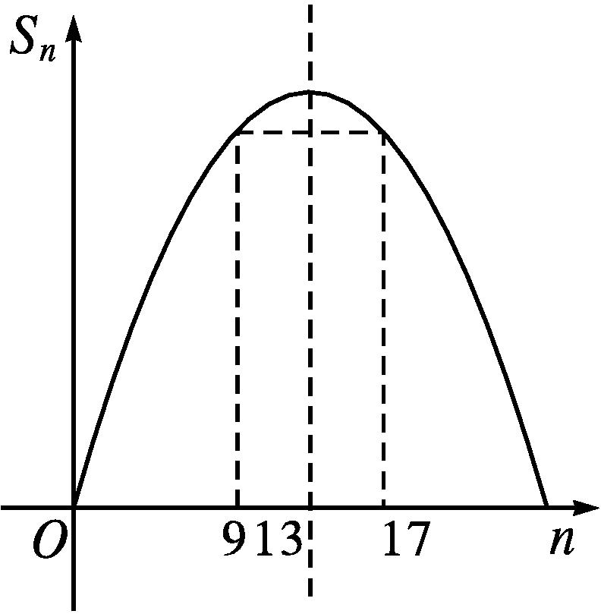
解法二:设等差数列{a_{n}}的公差为d.
S_{n}关于n的函数图象是开口向下的抛物线上一群离散的点,如图所示.

Slide 21
解法三:∵S₁₇=S₉,∴a₁₀+a₁₁+…+a₁₇=0.
∴a₁₀+a₁₇=a₁₁+a₁₆=…=a₁₃+a₁₄=0.
∵a₁=25>0,
∴当n≤13时,a_{n}>0,当n≥14时,a_{n}<0.
∴S₁₃最大.
解法四:由解法一得d=-2.
∴当n=13时,S_{n}有最大值.

Slide 22
反思感悟 1.求等差数列前n项和S_{n}最大(小)值的情形
(1)若a₁>0,d<0,则S_{n}存在最大值,即所有非负项之和;
(2)若a₁<0,d>0,则S_{n}存在最小值,即所有非正项之和.
2.求等差数列前n项和S_{n}最值的方法
(2)运用二次函数图象的对称性求最值.

Slide 23

若把条件变为:“a₁<0,S₉=S₁₂”,该数列前多少项之和最小?
解法一:设等差数列{a_{n}}的公差为d,
∵d>0,∴S_{n}有最小值.
又n∈N*,∴当n=10或n=11时,S_{n}取得最小值.

Slide 24
解法二:a₁=-10d(过程同解法一).
得10≤n≤11,故n取10或11时,S_{n}取最小值.

Slide 25
【变式训练2】 已知等差数列{a_{n}}的前n项和为S_{n},a₂+a₈=82,S₄₁=S₉.
(1)求数列{a_{n}}的通项公式;
(2)求S_{n}的最大值.
解:(1)∵a₂+a₈=82=2a₅,∴a₅=41.
∵S₄₁=S₉,∴41a₂₁=9a₅.
故a_{n}=a₅+(n-5)d=41-2(n-5)=51-2n.
(2)由(1),得S_{n}=-n²+50n=-(n-25)²+625.
由二次函数的性质,当n=25时,S_{n}有最大值625.

Slide 26
探究三
利用等差数列的前n项和解决实际问题
【例3】 某施工指挥部接到紧急任务,现需用20辆同型号的翻斗车,平均每辆车要工作24 h才能完成任务.但目前只有一辆车投入施工,其余的需从附近工地上抽调,每隔20 min能有一辆车到达,且指挥部最多还可调集24辆车,那么在24 h内能否完成这项任务?
分析:这25辆车分别工作的时间按一定顺序排起来,组成一个等差数列,计算出这25辆车可以工作的时间,即这个等差数列的前25项和,如果大于或等于总共需要工作的时间,那么就能完成这项任务,否则不能.

Slide 27
总共需要工作的时间为24×20=480(h).
因为500 h>480 h,所以,在24 h内能完成这项任务.

Slide 28
反思感悟 有关数列的应用问题,应先通过对实际问题相关数据的研究建立关于数列的数学模型,再求出符合实际的答案,可分以下几步考虑:
(1)问题中所涉及的数列{a_{n}}有何特征?
(2)是求数列{a_{n}}的第n项a_{n}还是求其前n项和S_{n}?
(3)列出等式(或方程)求解.
(4)怎样求解?
(5)答案是怎样的?

Slide 29
【变式训练3】 一支车队有15辆车,某天依次出发执行任务.第1辆车于下午2时出发,第2辆车于下午2时10分出发,第3辆车于下午2时20分出发,依此类推.假设所有的司机都连续开车,并且都在下午5时停下休息.
(1)到下午5时,最后一辆车行驶了多长时间?
(2)如果每辆车的行驶速度都是60 km/h,那么这支车队所有车辆当天一共行驶了多少千米?

Slide 30
解:由题意,知第1辆车休息时行驶了180 min,各辆车行驶的时间构成一个等差数列{a_{n}},其中a₁=180,公差d=-10,
则a_{n}=180-10(n-1)=-10n+190.
(1)因为a₁₅=-10×15+190=40,所以到下午5时,最后一辆车行驶了40 min.
(2)因为这支车队所有车辆行驶的总时间为

Slide 31
【易错辨析】
不能正确应用等差数列的前n项和公式致错
以上解答过程中都有哪些错误?出错的原因是什么?你如何改正?你如何防范?
提示:不能正确应用等差中项的结论转化出2a₇=a₁+a₁₃致错,或者没有注意到等差数列的前n项和是关于n的二次式而出现错误.

Slide 32
所以设S_{n}=(3n-1)kn,T_{n}=(n+7)kn,k≠0,
所以a₇=S₇-S₆=38k,b₇=T₇-T₆=20k,
防范措施 公差不为零的等差数列的前n项和S_{n}为关于n的二次函数.对于此类问题有如下结论: (m∈N*),如本例的方法一就应用了等差数列的项与前n项和的这一关系进行求解.

Slide 33
【变式训练】 有两个等差数列{a_{n}},{b_{n}},其前n项和分别为S_{n}和T_{n},若

Slide 34
随堂练习

Slide 35
1.已知等差数列{a_{n}}的前n项和为S_{n},若S₁₀=10,S₂₀=60,则S₄₀=( )
A.110 B.150
C.210 D.280
解析:等差数列{a_{n}}的前n项和为S_{n},S₁₀=10,S₂₀=60,则S₂₀-S₁₀=50.
由等差数列的性质,得10,50,S₃₀-S₂₀,S₄₀-S₃₀仍然是等差数列,公差为40,
故S₃₀-S₂₀=90,S₄₀-S₃₀=130,则S₃₀=150,S₄₀=280.
答案:D

Slide 36
2.已知等差数列{a_{n}}的前n项和为S_{n},若m>1,且a_{m-1}+a_{m+1}- =0,S_{2m-1}=38,则m等于( )
A.10 B.20
C.38 D.9
解析:∵{a_{n}}为等差数列,∴a_{m-1}+a_{m+1}=2a_{m},
得a_{m}=0(舍)或a_{m}=2.
又S_{2m-1}=(2m-1)a_{m}=38,
∴m=10.
答案:A

Slide 38
4.某班20名同学植树节那天在一段直线公路的一侧植树,每人植树一棵,相邻两棵树相距10 m,开始时需将树苗集中放置在某一树坑旁边,使每名同学从各自树坑出发前来领取树苗往返所走的路程总和最小,此最小值为
m.
解析:假设20名同学是1号到20号依次排列,若使每名同学从各自树坑出发前来领取树苗往返所走的路程总和最小,则树苗需放在第10或第11号树坑旁,此时两侧的同学所走的路程分别组成以20为首项,20为公差的等差数列,
答案:2 000

Slide 39
5.在等差数列{a_{n}}中,已知a₁+a₃=12,a₂+a₄=18,n∈N*.
(1)求数列{a_{n}}的通项公式;
(2)求a₃+a₆+a₉+…+a_{3n}.
解:(1)因为{a_{n}}是等差数列,a₁+a₃=12,a₂+a₄=18,

Slide 40


本 课 结 束
更多精彩内容请登录志鸿优化网
http://www.zhyh.org/

